Slide 1
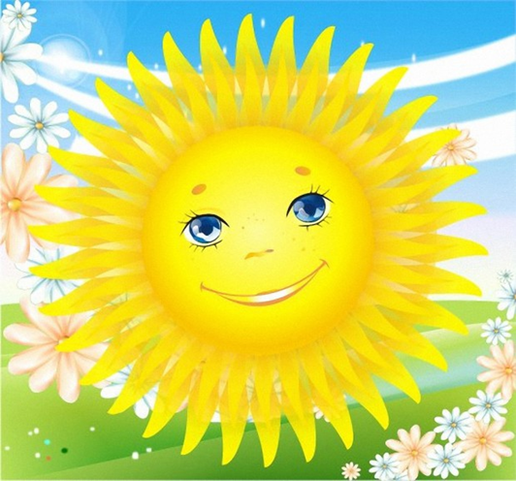
Дәреснең темасы:
Повторение изученного по теме: “Летняя природа”

Slide 2
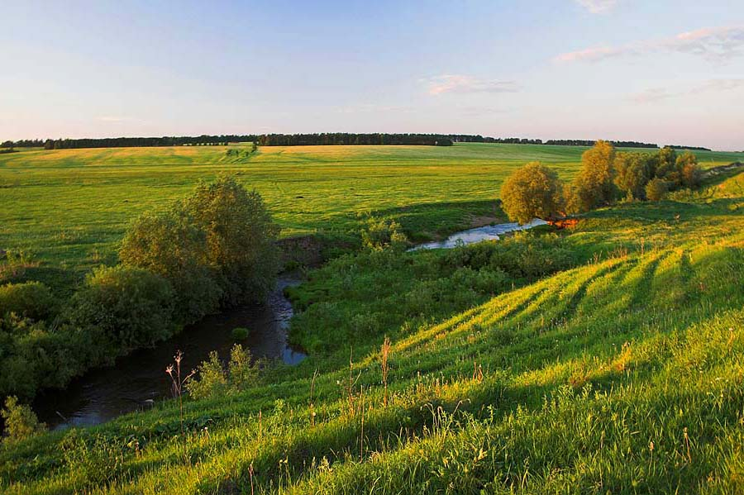
Ямьле җәй

Slide 3
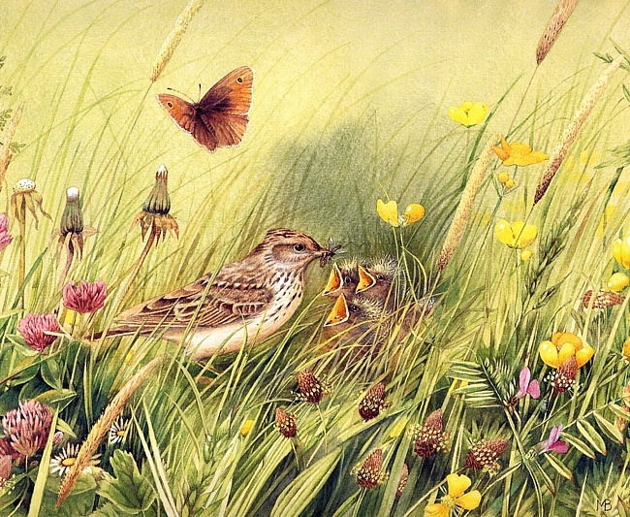


Slide 4
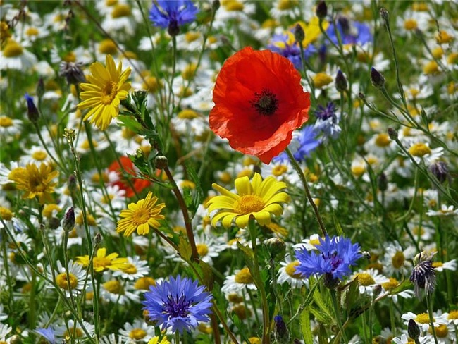

Slide 5
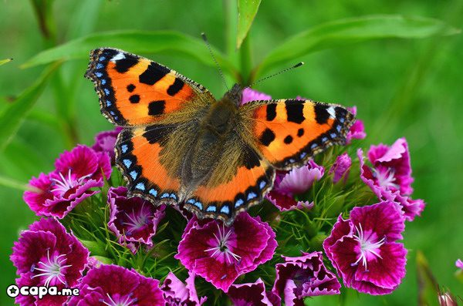

Slide 6
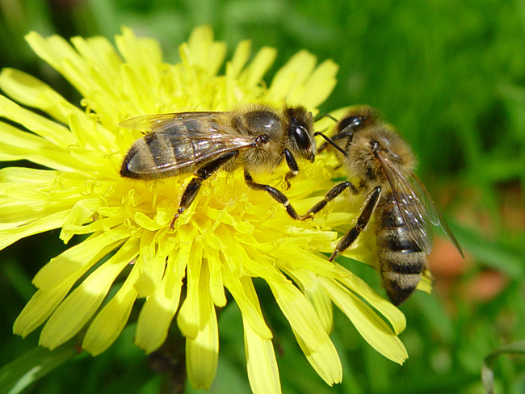

Slide 7
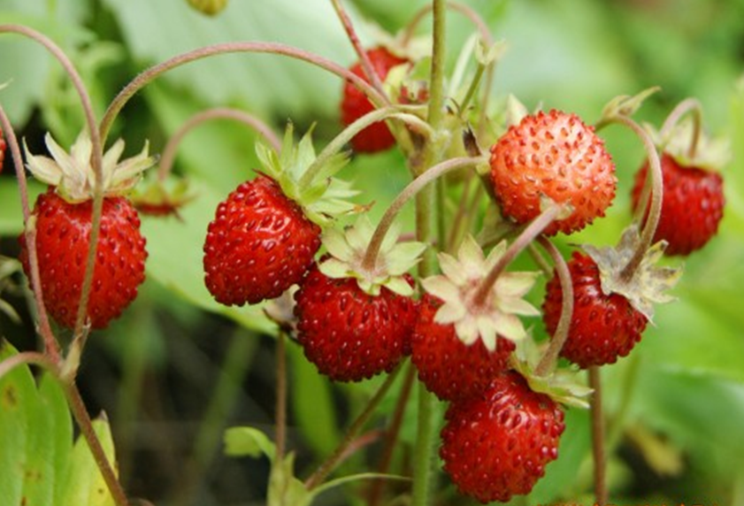

Slide 8
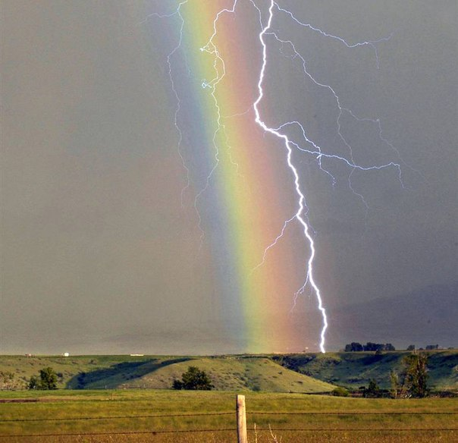

Slide 9

Прочитайте, что изменено во втором предложении каждой пары(устно)
1) Җәй көне көннәр җылы.
Җәй көне көннәр озын.
2) Җәй көне җиләкләр өлгерә.
Җәй көне яшелчәләр өлгерә.
3) Җәй көне күңелле, рәхәт.
Җәй көне күңелле.

Slide 10
Тиздән мәктәптә укулар тәмамлана. Җәй җитә. Көннәр озыная, төннәр кыскара. Кояш кыздыра. Күбәләкләр чәчәкләргә куналар. Урманда, болында кошлар сайрый. Җәйге каникуллар башлана. Без каникулларны яратабыз, чөнки ял итәбез.

Slide 11

Найдите из текста, где говорится о том, что
Скоро наступит лето.
Солнце греет.
Птицы поют.
Ночи становятся короткими.
Скоро закончится учёба.

Slide 12

Рәхмәт!

